Slide 1
파이널 프로젝트
2023-12-04 ~ 2024-01-?
Ver. 1.0
구디 아카데미 72기
팀장 | 팀원 | 팀원 | 팀원
정택민 | 강유정 | 이유섭 | 정회윤

Slide 2
피트니스 회원관리 시스템
구분 | 내용
기획 서비스 | 피트니스 회사의 지점, 회원 ALL IN ONE 관리 웹사이트
기획 배경 | 관리 주체에 따라 분산되어있는 홈페이지를 통합하여 한번에 편리하게 관리할수 있는 환경을 구축하고자 기획
기획 목적 | 고객들에게 지점에대한 정보나 실행중인 프로그램 등을 보다 알기 쉽게 전달하기 위함 지점 관리자들도 각 지점에 대한 정보나 회원관리에 보다 편리함을 주기 위해 본사에서도 지점 통합으로 관리하기 용이하며 페이지 유지에도 부담이 덜함
기대 효과 | 고객,지점,본사의 편의성 증진 다양한 프로그램을 소개하여 신규고객 유입 기대
주요 기능 | 크로스핏 프로그램 소개 상담 예약 가능 회원,관리자 스케줄 조율 가능 본사에서 한번에 지점 매출관리 가능 챗봇으로 1:1 문의 가능
주요 고객 | 1개 이상의 지점을 둔 피트니스 본사
서비스 채널 | PC/모바일 웹
기타(오픈시점 등) | 2023년 12월

Slide 3
문서이력
버전 | 변경일자 | page | 내 용 | 작성자
v.1.1 | 2023-12-04 | - | 최초작성

Slide 4
기획 일정
기획일정 | 12월 첫째주 |  |  |  |  | 12월 둘째주 |  |  |  |  | 12월 셋째주 |  |  |  |  | 12월 넷째주 |  |  |  |  | 5W
 | 4 | 5 | 6 | 7 | 8 | 11 | 12 | 13 | 14 | 15 | 18 | 19 | 20 | 21 | 22 | 25 | 26 | 27 | 28 | 29 | 1 | 2 | 3 | 4 | 5
Business modeling
Benchmarking
Value Proposition
Service Modeling
Service Policy
User interface

Slide 5
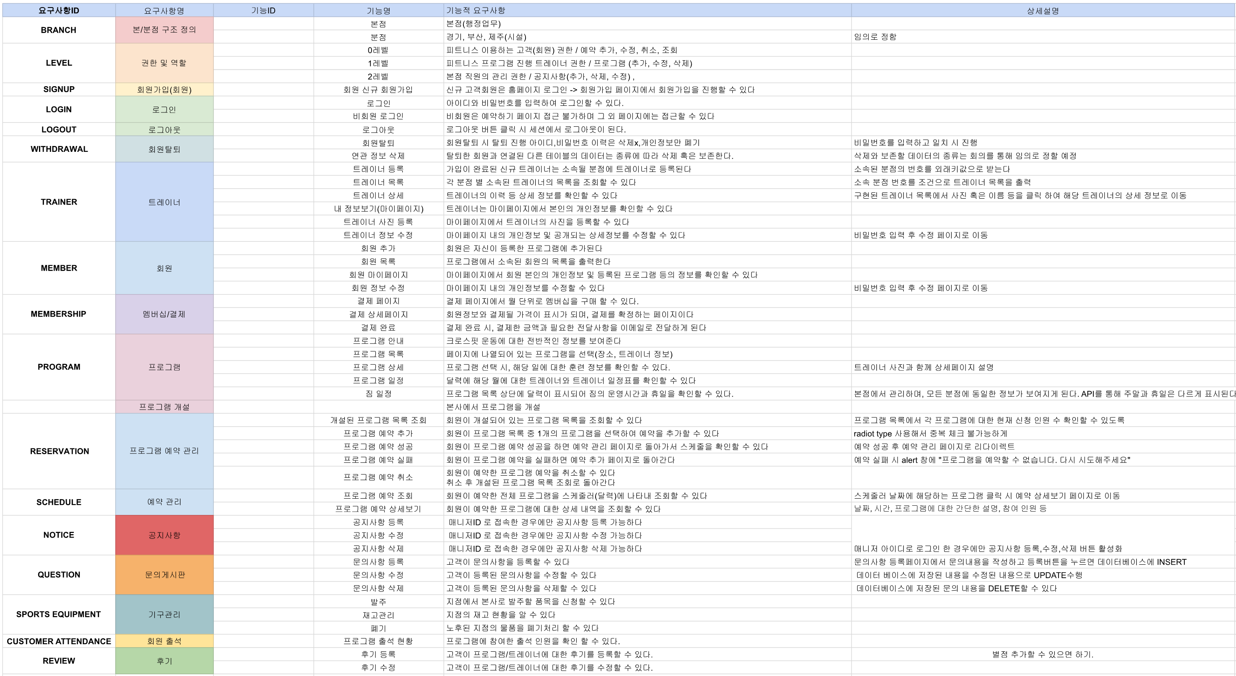
요구사항 정의서

Slide 6
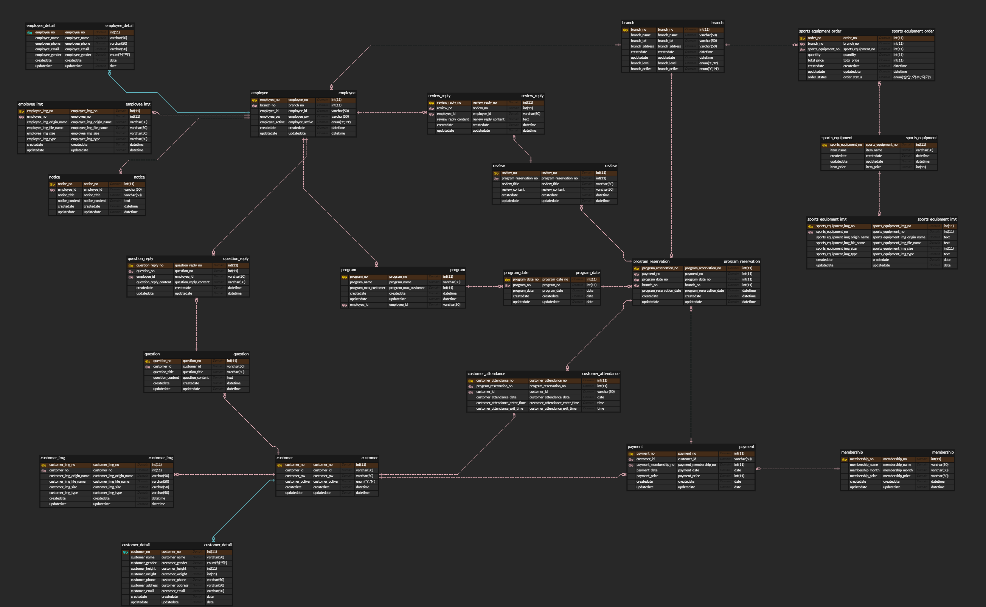
ERD 다이어그램

Slide 7
클라이언트 유저 플로우
로그인 프로세스
시작
시작
프로젝트 등록
크로스핏 웹사이트접속
계정이
있습니까?
NO
회원가입
회원가입 정보입력
계정이 있습니까?
NO
회원가입
회원가입 정보입력
YES
YES
NO
지원자 모집
가입완료
로그인
미팅신청
아이디/비밀번호 입력
‘아이디와 비밀번호를
확인해주세요.’ 얼럿
계약대상을
선택하였습니까?
아이디/비밀번호
확인
NO
YES
YES

Slide 8
구현할 내용
고객 회원가입 여부에 따라 달라질듯 비회원이 보는 화면
<상단 메뉴 바> 드롭다운 사용해서 목록 나타내기
카드 형식으로 1. 개설된 프로그램 목록 2. 시설 사진(공통) 3. 상담 예약하기 링크 폼
ABOUT US / 센터목록 / 프로그램 목록 / 커뮤니티/
회원가입 / 로그인
센터이름 / 상단 메뉴 바
오시는길
본점
분점1
분점2
분점3
클래스1
클래스2
클래스3
클래스4
클래스5
새소식
공지사항
문의사항
이벤트
시설 사진
(공통된 부분)
개설된 프로그램 목록
상담 예약하기
(클릭시 상담 예약 폼으로)
footer
사업자 / 전화번호

Slide 9
구현할 내용
비회원 접근 가능 페이지
공통된 시설에 대한 사진
- 부트스트랩 carousel 적용해서 사진 슬라이드 쇼로 보여주기
ABOUT US / 프로그램 목록 / 커뮤니티
회원가입 / 로그인
센터이름 / 상단 메뉴 바
본점
분점1
분점2
분점3
클래스1
클래스2
클래스3
클래스4
클래스5
새소식
공지사항
문의사항
이벤트
시설 사진
°°°°°°°°
오시는 길
분점
주소
전화번호
지도
약도
몇번 출구 몇분
footer
사업자 / 전화번호

Slide 10
구현할 내용
비회원 접근 가능 화면 1번 (개설된 프로그램 목록) 클릭시 나타나는 화면
- 카드 형식으로 프로그램 나타내기 - 페이지당 6개 프로그램 출력 - 이전/ 다음 페이지네이션 - 프로그램 카드에 현재 신청 인원 수 출력 - 프로그램 상세보기/ 예약 버튼 구현
ABOUT US / 센터목록 / 프로그램 목록 / 커뮤니티
회원가입 / 로그인
센터이름 / 상단 메뉴 바
개설된 프로그램 목록
오시는길
본점
분점1
분점2
분점3
클래스1
클래스2
클래스3
클래스4
클래스5
새소식
공지사항
문의사항
이벤트
프로그램
사 진
프로그램
사 진
프로그램
사 진
현재 신청 인원수 / 수강 정원
현재 신청 인원수 / 수강 정원
현재 신청 인원수 / 수강 정원
상세보기
예약
상세
예약
상세
예약
프로그램
사 진
프로그램
사 진
프로그램
사 진
현재 신청 인원수 / 수강 정원
현재 신청 인원수 / 수강 정원
현재 신청 인원수 / 수강 정원
상세
예약
상세
예약
상세
예약
다음
footer
사업자 / 전화번호

Slide 11
구현할 내용
비회원 접근 가능 페이지
비회원 전용 상담 예약 페이지
- 이름, 생년월일, 상담 목적, 거주지 필수로 적은 후 제출할 수 있도록 자바스크립트 이용 - 위 정보를 다 적지 않았을 경우 alert창에 “내용을 입력해주세요” 출력 - 거주지 : 우편번호 입력 api 가져와서 자동 입력할 수 있도록 출력 - 선호 지점 checkbox 이용하여 중복 체크 가능하게 한 뒤 예약 폼 제출하기 (null 값 허용)
- 상담 예약하기 버튼 클릭 시 alert 창에 “예약이 완료되었습니다. 감사합니다!” 출력한 뒤 확인 버튼 클릭 시 홈페이지로 리다이렉트
ABOUT US / 센터목록 / 프로그램 목록 / 커뮤니티
회원가입 / 로그인
센터이름 / 상단 메뉴 바
오시는길
본점
분점1
분점2
분점3
클래스1
클래스2
클래스3
클래스4
클래스5
새소식
공지사항
문의사항
이벤트
상담 예약하기
이름
생년월일
상담 목적
원하는 상담 시간대
거주지 (시/군/구 , 동/읍/면 까지 적어주세요)
선호 지점
추천인
비고
alert 창
예약이 완료되었습니다.
감사합니다!
정확한 상담 시간 예약을 도와드리기 위해 트레이너가 2시간 이내로 연락드릴 예정입니다.😊 (영업시간 내 기준 / 23:00~07:00 사이에는 상담이 진행되지 않습니다)
상담 예약하기
footer
사업자 / 전화번호

Slide 12
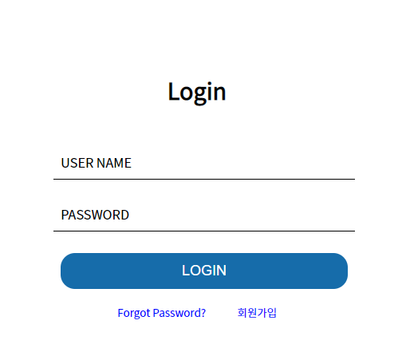
로그인 예시

Slide 13
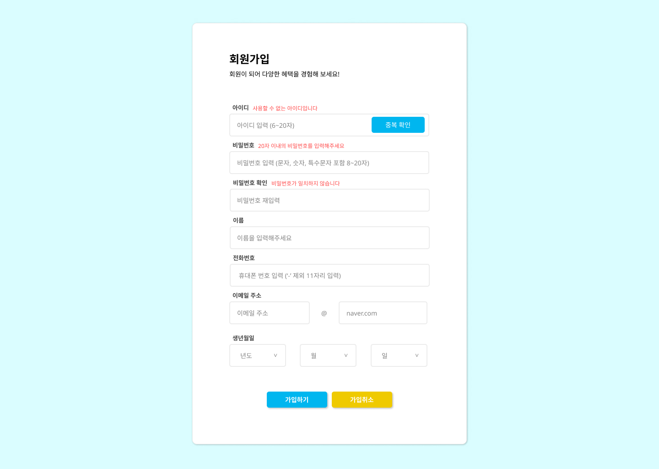
회원가입
상단 메뉴 바: 로그인 / 회원가입 / 공지사항 / 문의게시판 / 리뷰 / 상품판매
아이디 입력 (중복검사)​
비밀번호 입력​
비밀번호 확인​
이름​
전화번호 (전화번호 인증) ​
이메일 (이메일인증) ​
주소
가입후 메인페이지로 이동

Slide 14
비밀번호 수정 페이지 예시
상단 메뉴 바
현재 비밀번호
정보수정
비밀번호
수정
새로운 비밀번호
새로운 비밀번호 확인
변경
변경 후 로그인 페이지로 이동

Slide 15
구현할 내용
고객 회원가입 여부에 따라 달라질듯 비회원이 보는 화면
<상단 메뉴 바> 드롭다운 사용해서 목록 나타내기
카드 형식으로 1. 개설된 프로그램 목록 2. 시설 사진(공통) 3. 상담 예약하기 링크 폼
챗봇 누르면 채팅으로 실시간 상담 챗봇 아이콘
ABOUT US / 센터목록 / 프로그램 목록 / 커뮤니티/
마이페이지 / 로그아웃
센터이름 / 상단 메뉴 바
오시는길
본점
분점1
분점2
분점3
클래스1
클래스2
클래스3
클래스4
클래스5
새소식
공지사항
문의사항
이벤트
시설 사진
(공통된 부분)
개설된 프로그램 목록
상담 예약하기
(클릭시 상담 예약 폼으로)
footer
사업자 / 전화번호

Slide 16
구현할 내용
고객 로그인 화면에서 1번 메뉴(프로그램 예약) 클릭시 나타나는 화면
프로그램 예약 페이지 - 카드 형식으로 프로그램 나타내기 - 페이지당 6개 프로그램 출력 - 이전/ 다음 페이지네이션 - 프로그램 카드에 현재 신청 인원 수 출력 - 프로그램 상세보기/ 예약 버튼 구현
카드 형식으로 1. 프로그램 예약하기(목록) 2. 내 프로그램 일정 조회 3. 공지사항 (새소식)
챗봇 누르면 채팅으로 실시간 상담 챗봇 아이콘
ABOUT US / 센터목록 / 프로그램 목록 / 커뮤니티
마이페이지 / 로그아웃
센터이름 / 상단 메뉴 바
프로그램 예약
오시는길
본점
분점1
분점2
분점3
클래스1
클래스2
클래스3
클래스4
클래스5
새소식
공지사항
문의사항
이벤트
프로그램
사 진
프로그램
사 진
프로그램
사 진
현재 신청 인원수 / 수강 정원
현재 신청 인원수 / 수강 정원
현재 신청 인원수 / 수강 정원
상세보기
예약
상세
예약
상세
예약
프로그램
사 진
프로그램
사 진
프로그램
사 진
현재 신청 인원수 / 수강 정원
현재 신청 인원수 / 수강 정원
현재 신청 인원수 / 수강 정원
상세
예약
상세
예약
상세
예약
다음
footer
사업자 / 전화번호

Slide 17
구현할 내용
1번 메뉴(프로그램 예약) 상세보기 클릭시 나타나는 화면
프로그램 예약 (상세보기) - 프로그램 대표 사진 - 설명란에 프로그램 명 / 설명 - 담당 트레이너 정보 출력 - 현재 신청 인원 수 출력 - 이전 페이지 / 예약 버튼 구현
- 신청 인원 수 마감 임박하면 마감임박 배너 띄우기 (자바 스크립트 이용) - 예약하기 버튼 클릭시 자동으로 프로그램 예약이 추가되고 alert 창에 “예약이 완료되었습니다!” 출력 - 확인 버튼 클릭시 내 예약 내역 페이지로 이동
ABOUT US / 센터목록 / 프로그램 목록 / 커뮤니티
마이페이지 / 로그아웃
센터이름 / 상단 메뉴 바
프로그램 예약 (상세보기 페이지)
오시는길
본점
분점1
분점2
분점3
클래스1
클래스2
클래스3
클래스4
클래스5
새소식
공지사항
문의사항
이벤트
프로그램
사 진
프로그램 명 (A반) ex) 요가 120분
마 감 임 박
프로그램 설명(시간)
운동 효과
평일: 월, 수, 금
👦🏻
트레이너 이름
트레이너 정보
현재 신청 인원수 / 수강 정원
다른 프로그램둘러보기
예약하기
alert 창
예약이 완료되었습니다!
(확인)
footer
사업자 / 전화번호

Slide 18
구현할 내용
고객 회원가입 여부에 따라 달라질듯 로그인한 회원이 보는 화면
내 일정 / 예약 확인 페이지
- 카드 안에 캘린더 출력하기 - 캘린더 (예약한 프로그램 출력) - 이전달/다음달 페이지네이션 구현
- 예약 내역 리스트 (페이지 당 5개 출력) - 카드 안에 카드 형식으로 출력예정 (아코디언 사용) - 프로그램명/날짜/시간/예약취소 - 예약 취소 클릭 시 alert 창에 “예약이 취소되었습니다🥹” 출력 후 바로 예약 취소됨
ABOUT US / 센터목록 / 프로그램 목록 / 커뮤니티
마이페이지 / 로그아웃
센터이름 / 상단 메뉴 바
내 일정 / 예약 확인 페이지
오시는길
본점
분점1
분점2
분점3
클래스1
클래스2
클래스3
클래스4
클래스5
새소식
공지사항
문의사항
이벤트
캘린더
이전달 12월 다음달
달 력
footer
사업자 / 전화번호
Notes:
개인고객 마이페이지 달력에
예약된 스케줄 출력할때 사용할 쿼리문
SELECT pr.program_name, d.program_date
FROM customer c INNER JOIN payment p
ON c.customer_id = p.customer_id
INNER JOIN program_reservation r
ON p.payment_no = r.payment_no
INNER JOIN program_date d
ON r.program_date_no = d.program_date_no
INNER JOIN program pr
ON d.program_no = pr.program_no
WHERE c.customer_id = ?

Slide 19
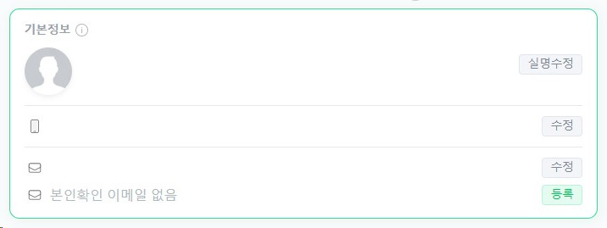
구현할 내용
회원계정 - 마이페이지로 접근 가능
회원 정보가 있으며 수정이 가능함
멤버십 기간 정보를 보여줌으로써 언제까지 결제 구독이 유효한지 안내
회원의 예약 내역을 확인할 수 있으며, 해당 페이지에서 예약을 취소할 수 있음
챗봇 누르면 채팅으로 실시간 상담 챗봇 아이콘
ABOUT US / 센터목록 / 프로그램 목록 / 커뮤니티
마이페이지 / 로그아웃
센터이름 / 상단 메뉴 바
오시는길
본점
분점1
분점2
분점3
클래스1
클래스2
클래스3
클래스4
클래스5
새소식
공지사항
문의사항
이벤트
마이페이지
1
멤버십 기간
2023.12.07~2024.01.06
연장
예약 내역
예약 취소
예약 취소
예약 취소
💭
footer
사업자 / 전화번호
Notes:
고객 마이페이지에
결제한 멤버십 정보 출력(이름,남은기간,끝나는 날짜)
SELECT m.membership_name, m.membership_month, p.payment_date
FROM customer c INNER JOIN payment p
ON c.customer_id = p.customer_id
INNER JOIN membership m
ON p.membership_no =m.membership_no
WHERE c.customer_id = ?

Slide 20
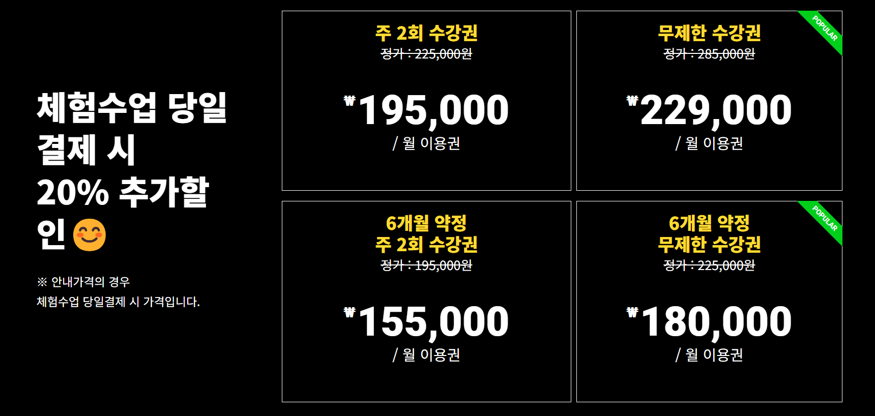
로그인 여부 상관없이 접근 가능
센터이름 / 상단 메뉴 바
ABOUT US / 센터목록 / 프로그램 목록 / 커뮤니티
마이페이지 / 로그아웃
오시는길
본점
분점1
분점2
분점3
클래스1
클래스2
클래스3
클래스4
클래스5
새소식
공지사항
문의사항
이벤트
가격 안내
프로그램 가격 페이지, 구독 멤버십
월 이용권 클릭시 알림창이 ‘수강권을 구매하시겠습니까’
(회원) ‘예’, 클릭 시 결제페이지로 이동
(비회원) ‘예’, 클릭 시 회원가입으로 이동

Slide 21
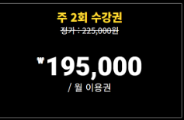
로그인 계정은 회원
센터이름 / 상단 메뉴 바
ABOUT US / 센터목록 / 프로그램 목록 / 커뮤니티
마이페이지 / 로그아웃
오시는길
본점
분점1
분점2
분점3
클래스1
클래스2
클래스3
클래스4
클래스5
새소식
공지사항
문의사항
이벤트
결제하기
결제페이지로 결제 확정하기
회원 정보
월 수강권 및 필요사항 정보 제공
결제 금액 \
결제버튼 클릭시, 마이페이지 결제내역으로 이동
참고자료 /
주의사항
결제 버튼

Slide 22
구체적인 구현 내용 :
고객,직원,본사 전체적으로 동일한 문의게시판 페이지 출력
센터이름 / 상단 메뉴 바
ABOUT US / 센터목록 / 프로그램 목록 / 커뮤니티
마이페이지 / 로그아웃
오시는길
본점
분점1
분점2
분점3
클래스1
클래스2
클래스3
클래스4
클래스5
새소식
공지사항
문의사항
이벤트
문의 게시판
다만 본사 직원, 지점 직원의 level에 따라 분기문을 사용하여
문의게시판의 수정,삭제 버튼 출력.
(고객level은 0, 본사,지점직원 level은 1이상의 레벨로 구성)
문의글 리스트(번호,제목,작성일)
제목클릭시 문의 상세보기페이지로 이동
챗봇아이콘은 모든페이지에 출력하여 어디서든 연결가능하게끔 구현

Slide 23
문의게시판 상세
ABOUT US / 센터목록 / 프로그램 목록 / 커뮤니티
마이페이지 / 로그아웃
센터이름 / 상단 메뉴 바
오시는길
본점
분점1
분점2
분점3
클래스1
클래스2
클래스3
클래스4
클래스5
새소식
공지사항
문의사항
이벤트
문의 제목
작성자
문의 내용
관리자 코멘트 (관리자 로그인시 작성가능)

Slide 24
문의사항 작성
ABOUT US / 센터목록 / 프로그램 목록 / 커뮤니티
마이페이지 / 로그아웃
센터이름 / 상단 메뉴 바
오시는길
본점
분점1
분점2
분점3
클래스1
클래스2
클래스3
클래스4
클래스5
새소식
공지사항
문의사항
이벤트
제목 입력
내용 입력
문의사항 추가 버튼

Slide 25

로그인 계정은
회원/비회원
센터이름 / 상단 메뉴 바
ABOUT US / 센터목록 / 프로그램 목록 / 커뮤니티
마이페이지 / 로그아웃
오시는길
본점
분점1
분점2
분점3
클래스1
클래스2
클래스3
클래스4
클래스5
새소식
공지사항
문의사항
이벤트
공지사항 목록
공지사항
번호 | 제목 | 작성자 | 등록일 | 조회
1 | test | test | test | test
2 | test | test | test | test
3 | test | test | test | test
검색 기능을 이용해서 원하는 연관 검색어만 추출 가능
제목의 내용을 클릭시, 상세페이지로 이동

Slide 26
로그인 계정은
회원/비회원
센터이름 / 상단 메뉴 바
ABOUT US / 센터목록 / 프로그램 목록 / 커뮤니티
마이페이지 / 로그아웃
오시는길
본점
분점1
분점2
분점3
클래스1
클래스2
클래스3
클래스4
클래스5
새소식
공지사항
문의사항
이벤트
공지사항
공지사항 상세페이지
공지사항 제목
작성자 | —------------- | 조회수 | 100 | 작성일 | 2023.12.07
댓글 작성을 할 수 있음
공지사항 내용
댓글 칸
댓글 달기

Slide 27
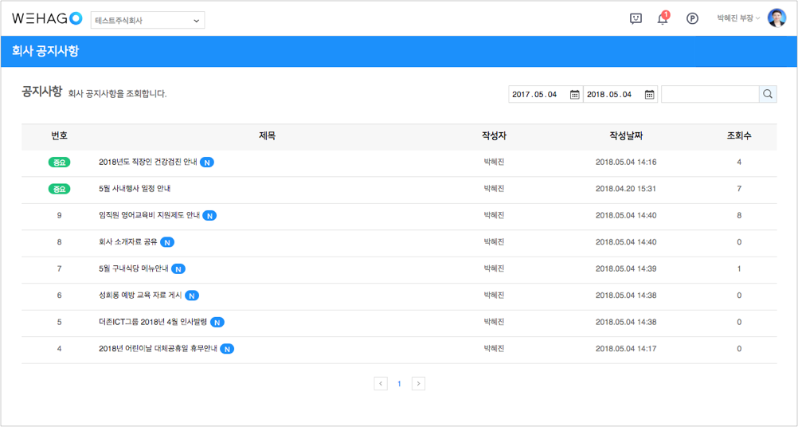
리뷰 게시판 예시
ABOUT US / 센터목록 / 프로그램 목록 / 커뮤니티
마이페이지 / 로그아웃
센터이름 / 상단 메뉴 바
오시는길
본점
분점1
분점2
분점3
클래스1
클래스2
클래스3
클래스4
클래스5
새소식
공지사항
문의사항
이벤트
리뷰 게시판
글 쓰기
1
Notes:
리뷰리스트 쿼리문(전체 리뷰리스트)
마이페이지 리뷰리스트 - xml에서 if를 사용해서 WHERE p.customer_id = ?
SELECT p.customer_id, r.review_title, r.review_content, r.createdate
FROM payment p INNER JOIN program_reservation pr
ON p.payment_no = pr.payment_no
INNER JOIN review r
ON pr.program_reservation_no = r.program_reservation_no

Slide 28
문의게시판 상세 예시
ABOUT US / 센터목록 / 프로그램 목록 / 커뮤니티
마이페이지 / 로그아웃
센터이름 / 상단 메뉴 바
오시는길
본점
분점1
분점2
분점3
클래스1
클래스2
클래스3
클래스4
클래스5
새소식
공지사항
문의사항
이벤트
리뷰 제목
작성자
리뷰 내용
관리자 코멘트 (관리자 로그인시 작성가능)

Slide 29
고객이 접속하는 페이지와 다른 별도의 주소로 접속
직원 페이지 첫 접속 화면
직원 회원가입은 본사에서 아이디 생성 후 부여함
로그인
아이디
비밀번호
회원가입
로그인

Slide 30
로그인 계정은
트레이너
마이페이지/로그아웃
로그인 후 이동되는 페이지
공지사항
(본사만)
문의사항
(본/분점)
리뷰게시판
(본/분점)
재고관리
(분점- 발주 신청, 재고현황)
프로그램 목록
자기가 맡은 프로그램이 표시된 달력
대문짝만하게
달력
출근, 퇴근 버튼 누르면 시간 출력
달력에도 나올 듯
트레이너 계정

Slide 31
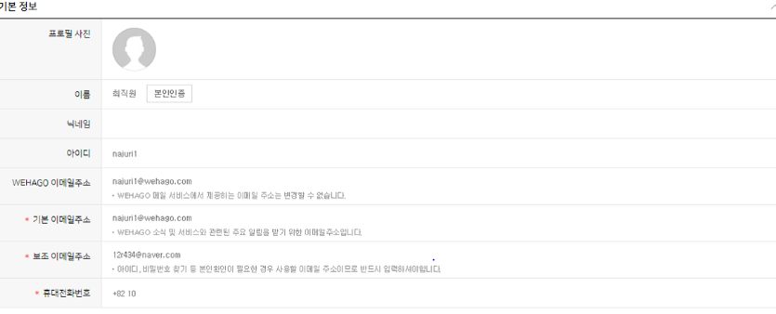
로그인 계정은
트레이너
마이페이지/로그아웃
개인정보
정보 수정도 이 페이지에서 실행
공지사항
(본사만)
문의사항
(본/분점)
리뷰게시판
(본/분점)
재고관리
(분점- 발주 신청, 재고현황)
프로그램 목록
이름 전화번호 주소 사진은 바로 수정 가능
저장 버튼 누르면 수정
이름 전화번호 주소 사진 외 정보는 readonly로 수정불가
저장

Slide 32
로그인 계정은
트레이너
마이페이지/로그아웃
개설된 자기 프로그램 관리
개설된 프로그램 관리 - 목록
공지사항
(본사만)
문의사항
(본/분점)
리뷰게시판
(본/분점)
재고관리
(분점- 발주 신청, 재고현황)
프로그램 목록
개설된 프로그램 목록
---------------------------------
---------------------------------
---------------------------------
---------------------------------
---------------------------------
---------------------------------
자기가 맡은 프로그램의 목록
개설 신청 후 승인 대기 중인 프로그램 목록

Slide 33
로그인 계정은
트레이너
마이페이지/로그아웃
개설된 프로그램 관리 - 상세
공지사항
(본사만)
문의사항
(본/분점)
리뷰게시판
(본/분점)
재고관리
(분점- 발주 신청, 재고현황)
프로그램 목록
프로그램 명 (A반) ex) 요가 120분
프로그램
사 진
프로그램 설명(시간)
운동 효과
평일: 월, 수, 금
기본적으로 프로그램 이름과 수강인원 목록
수강 승인 대기 중인 회원
승인/거부 처리
👦🏻
트레이너 이름
트레이너 정보
현재 신청 인원수 / 수강 정원

Slide 34
로그인 계정은
트레이너
마이페이지/로그아웃
발주 작성 폼
개설된 프로그램 관리 - 목록
공지사항
(본사만)
문의사항
(본/분점)
리뷰게시판
(본/분점)
재고관리
(분점- 발주 신청, 재고현황)
프로그램 목록
발주할 품목, 수량, 가격, 해주세요
자기가 맡은 프로그램의 목록
개설 신청 후 승인 대기 중인 프로그램 목록

Slide 35
로그인 계정은
트레이너
마이페이지/로그아웃
폐기 대장 작성 폼
개설된 프로그램 관리 - 목록
공지사항
(본사만)
문의사항
(본/분점)
리뷰게시판
(본/분점)
재고관리
(분점- 발주 신청, 재고현황)
프로그램 목록
이름, 폐기사유, 수량
자기가 맡은 프로그램의 목록
개설 신청 후 승인 대기 중인 프로그램 목록
제출

Slide 36
마이페이지/로그아웃
리뷰 게시판
공지사항
(본사만)
문의사항
(본/분점)
리뷰게시판
(본/분점)
재고관리
(분점- 발주 신청, 재고현황)
프로그램 목록

Slide 37
마이페이지/로그아웃
리뷰 제목 / 작성자
리뷰 내용
공지사항
(본사만)
문의사항
(본/분점)
리뷰게시판
(본/분점)
재고관리
(분점- 발주 신청, 재고현황)
프로그램 목록
관리자 코멘트
작성하기

Slide 38
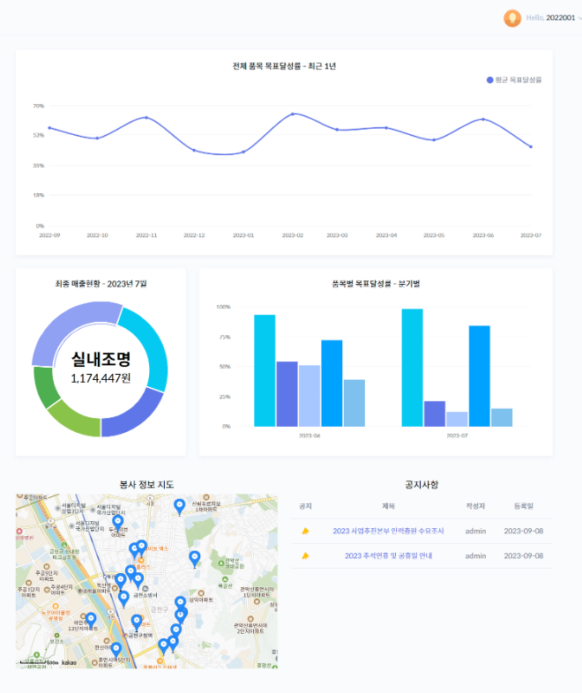
로그인 계정은
본사 직원
마이페이지/로그아웃
1
로그인 후 이동되는 페이지
공지사항
(본사만)
문의사항
(본/분점)
리뷰게시판
(본/분점)
재고관리
(본사- 발주 승인, 결재 관리 )
프로그램 목록
2
대문짝만하게
달력
출근, 퇴근 버튼 누르면 시간 출력
달력에도 나올 듯
본사 직원 계정
Notes:
1번
지점별 총매출
SELECT b.branch_no, SUM(p.payment_price)
FROM branch b INNER JOIN program_reservation pr
ON b.branch_no = pr.branch_no
INNER JOIN payment p
ON pr.payment_no = p.payment_no
GROUP BY b.branch_no
2번
지점별 월매출
SELECT b.branch_no, MONTH(p.payment_date), SUM(p.payment_price)
FROM branch b
INNER JOIN program_reservation pr ON b.branch_no = pr.branch_no
INNER JOIN payment p ON pr.payment_no = p.payment_no
GROUP BY b.branch_no, MONTH(p.payment_date);

Slide 39
로그인 계정은
본사 직원
마이페이지/로그아웃
개인정보
정보 수정도 이 페이지에서 실행
공지사항
(본사만)
문의사항
(본/분점)
리뷰게시판
(본/분점)
재고관리
(본사- 발주 승인, 결재 관리 )
프로그램 목록
이름 전화번호 주소 사진은 바로 수정 가능
저장 버튼 누르면 수정
이름 전화번호 주소 사진 외 정보는 readonly로 수정불가
저장

Slide 40
로그인 계정은
본사 직원
마이페이지/로그아웃
1
직원 관리 목록
추가
직원 관리 목록
공지사항
(본사만)
문의사항
(본/분점)
리뷰게시판
(본/분점)
재고관리
(본사- 발주 승인, 결재 관리 )
프로그램 목록
직원이름 | 생년월일 | 전화번호 | 지점 | 활성/비활성
본사/분점 모든 직원 목록 출력
Select option 사용
가입 승인 요청 목록 출력
- 승인/거부 처리
저장
Notes:
직원 리스트
SELECT ed.employee_name, ed.employee_birth, ed.employee_phone, b.branch_name, e.employee_active
FROM employee e INNER JOIN employee_detail ed
ON e.employee_no = ed.employee_no
INNER JOIN branch b
ON e.branch_no = b.branch_no

Slide 41
로그인 계정은
본사 직원
마이페이지/로그아웃
직원 추가 페이지
프로그램 관리 목록
공지사항
(본사만)
문의사항
(본/분점)
리뷰게시판
(본/분점)
재고관리
(본사- 발주 승인, 결재 관리 )
프로그램 목록
아이디 | ㅁㄴㄹㄴㅇ
비밀번호 | ㄴㅇㄹ
이름 | ㄴㅇㄹ
지점 | ㅇ
본사/분점 모든 프로그램 목록 출력
개설 승인 요청 목록 출력
- 승인/거부 처리
추가

Slide 42
로그인 계정은
회원/비회원
마이페이지/로그아웃
공지
추가
버튼
공지사항 목록
공지사항
공지사항
(본사만)
문의사항
(본/분점)
리뷰게시판
(본/분점)
재고관리
(본사- 발주 승인, 결재 관리 )
프로그램 목록
번호 | 제목 | 작성자 | 등록일 | 조회
1 | test | test | test | test
2 | test | test | test | test
3 | test | test | test | test
검색 기능을 이용해서 원하는 연관 검색어만 추출 가능
제목의 내용을 클릭시, 상세페이지로 이동

Slide 43
로그인 계정은
회원/비회원
마이페이지/로그아웃
공지사항
공지사항 상세페이지
공지사항
(본사만)
문의사항
(본/분점)
리뷰게시판
(본/분점)
재고관리
(본사- 발주 승인, 결재 관리 )
프로그램 목록
제목 | —-------------
댓글 작성을 할 수 있음
공지사항 내용
작성하기

Slide 44
로그인 계정은
본사 직원
마이페이지/로그아웃
공지 상세
-제목
-내용
-노출?유효?기간
공지사항 상세보기
공지사항
(본사만)
문의사항
(본/분점)
리뷰게시판
(본/분점)
재고관리
(본사- 발주 승인, 결재 관리 )
프로그램 목록
삭제 -> 삭제
수정 -> 수정폼
공지
수정
버튼
공지
삭제
버튼

Slide 45
로그인 계정은
본사 직원
마이페이지/로그아웃
공지 수정 폼
공지사항 수정
-제목
-내용
-노출?유효?기간
공지사항
(본사만)
문의사항
(본/분점)
리뷰게시판
(본/분점)
재고관리
(본사- 발주 승인, 결재 관리 )
프로그램 목록
제목, 내용, 기간
수정 후 버튼을 눌러 완료
수정하기

Slide 46
구체적인 구현 내용 :
고객,직원,본사 전체적으로 동일한 문의게시판 페이지 출력
간단한
로그인 정보
문의 게시판
다만 본사 직원, 지점 직원의 level에 따라 분기문을 사용하여
문의게시판의 수정,삭제 버튼 출력.
(고객level은 0, 본사,지점직원 level은 1이상의 레벨로 구성)
사이드 바
상세메뉴
문의글 리스트(번호,제목,작성일)
제목클릭시 문의 상세보기페이지로 이동
본사직원, 지점직원 로그인시 수정 삭제
버튼 출력
챗봇아이콘은 모든페이지에 출력하여 어디서든 연결가능하게끔 구현

Slide 47
문의게시판 상세
간단한
로그인 정보
문의 제목
작성자
문의 내용
사이드 바
상세메뉴
관리자 코멘트 (관리자 로그인시 작성가능)

Slide 48
로그인 계정은
본사 직원
마이페이지/로그아웃
1
발주 승인 관리
공지사항 수정
공지사항
(본사만)
문의사항
(본/분점)
리뷰게시판
(본/분점)
재고관리
(본사- 발주 승인, 결재 관리 )
프로그램 목록
번호 | 발주목록 | 수량 | 신청일 | 지점 | 결재
1 | test |  | test | test | 승인/미승인
2 | test |  | test | test | test
3 | test |  | test | test | test
제목, 내용, 기간
수정 후 버튼을 눌러 완료
Notes:
발주 리스트
SELECT seo.order_no, se.item_name, seo.quantity, seo.total_price, seo.createdate, b.branch_name, seo.order_status
FROM sports_equipment_order seo
INNER JOIN sports_equipment se
ON seo.sports_equipment_no = se.sports_equipment_no
INNER JOIN branch b
ON seo.branch_no = b.branch_no

Slide 49
로그인 계정은
본사 직원
마이페이지/로그아웃
1
지점별 재고 현황
공지사항 수정
공지사항
(본사만)
문의사항
(본/분점)
리뷰게시판
(본/분점)
재고관리
(본사- 발주 승인, 결재 관리 )
프로그램 목록
번호 | 사진 | 품목명 | 총 수량
1 | test |  | test
2 | test |  | test
3 | test |  | test
제목, 내용, 기간
수정 후 버튼을 눌러 완료
Notes:
본사에서 보는 지점별 재고 현황
SELECT se.sports_equipment_no, se.item_name, sei.sports_equipment_img_file_name,(SUM(seo.quantity) - SUM(see.quantity))
FROM sports_equipment_order seo INNER JOIN sports_equipment se
ON seo.sports_equipment_no = se.sports_equipment_no
INNER JOIN sports_equipment_expire see
ON se.sports_equipment_no = see.sports_equipment_no
INNER JOIN sports_equipment_img sei
ON se.sports_equipment_no = sei.sports_equipment_no
INNER JOIN branch b
ON seo.branch_no = b.branch_no
WHERE b.branch_no = ? AND seo.order_status ='승인'
GROUP BY se.sports_equipment_no

Slide 50
로그인 계정은
본사 직원
마이페이지/로그아웃
폐기 대장
공지사항 수정
공지사항
(본사만)
문의사항
(본/분점)
리뷰게시판
(본/분점)
재고관리
(본사- 발주 승인, 결재 관리 )
프로그램 목록
번호 | 품목명 | 폐기 사유 | 수량 | 지점
1 | test |  | test | test
2 | test |  | test | test
3 | test |  | test | test
제목, 내용, 기간
수정 후 버튼을 눌러 완료

Slide 51
로그인 계정은
본사 직원
마이페이지/로그아웃
리뷰 게시판
공지사항 수정
공지사항
(본사만)
문의사항
(본/분점)
리뷰게시판
(본/분점)
재고관리
(본사- 발주 승인, 결재 관리 )
프로그램 목록
제목, 내용, 기간
수정 후 버튼을 눌러 완료

Slide 52
1
로그인 계정은
본사 직원
마이페이지/로그아웃
리뷰 제목 / 작성자
리뷰 내용
공지사항 수정
공지사항
(본사만)
문의사항
(본/분점)
리뷰게시판
(본/분점)
재고관리
(본사- 발주 승인, 결재 관리 )
프로그램 목록
제목, 내용, 기간
수정 후 버튼을 눌러 완료
관리자 코멘트
작성하기
Notes:
리뷰 상세
SELECT r.review_title, r.review_content,r.createdate,p.customer_id
FROM review r INNER JOIN program_reservation pr
ON r.program_reservation_no = pr.program_reservation_no
INNER JOIN payment p
ON pr.payment_no = p.payment_no
WHERE r.review_no = ?

